Slide 1
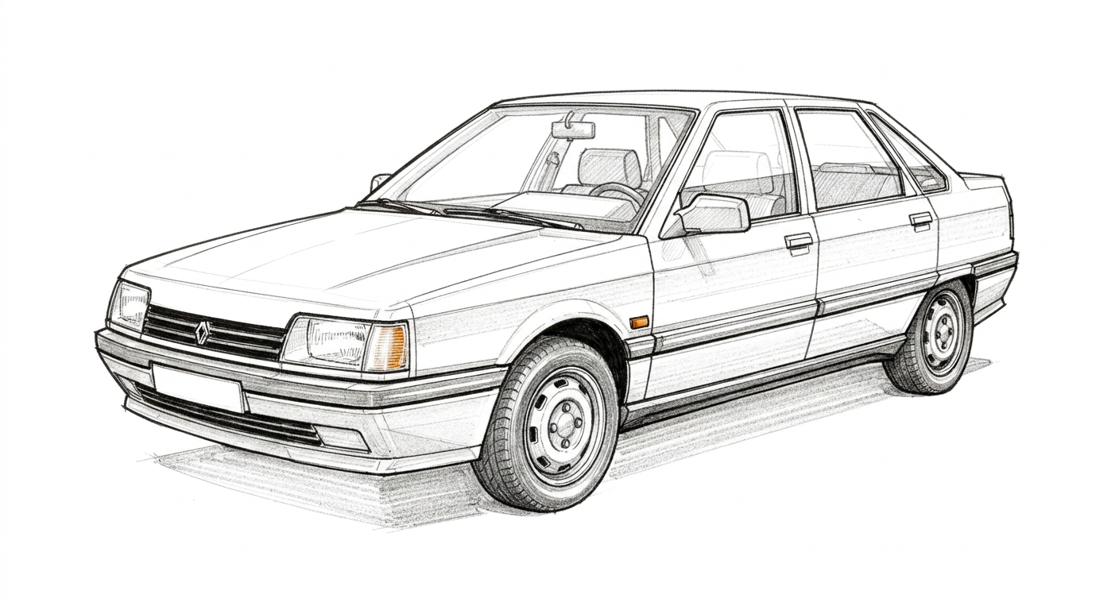
Veille Concurrentielle : Secteur Automobile
Contributeurs : Benjamin, Xavier, Jocelyne

Slide 2
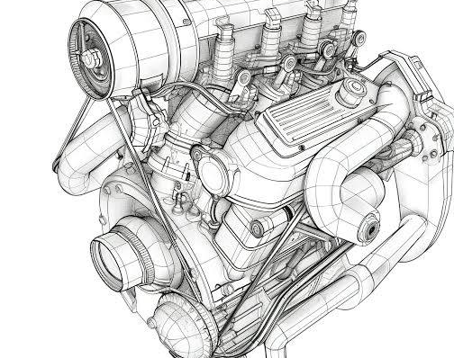
Contexte & Problématique Métier
▣ Profil Client
Structure : PME de 45 employés
Secteur : E-commerce pièces auto B2C / B2B
Catalogue : Pièces OEM et adaptables
⚠ Enjeu Critique
Guerre des prix : Concurrence agressive en ligne
Lenteur : Réajustements manuels des tarifs
Impact : Érosion directe des marges brutes

Slide 3
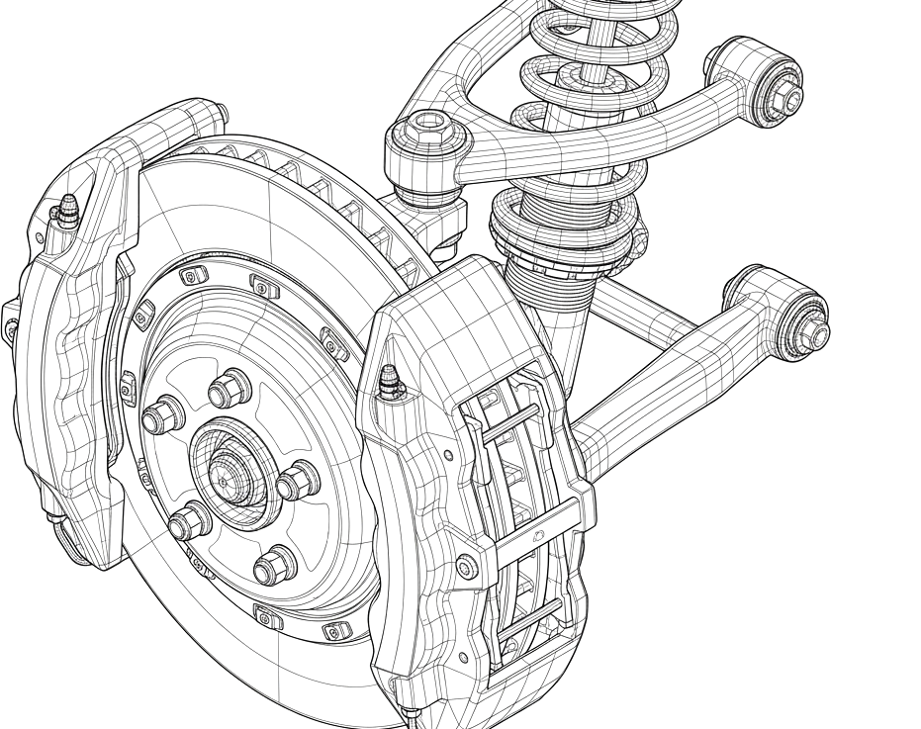
Objectifs & Contraintes Projet
Collecte Automatisée :
Relevé quotidien des prix concurrents.
Contournement Anti-Bot :
Gestion légale des protections Cloudflare.
Matching OEM / EAN :
Correspondance exacte des références.
Marge Plancher :
Interdiction stricte de vente à perte.

Slide 4
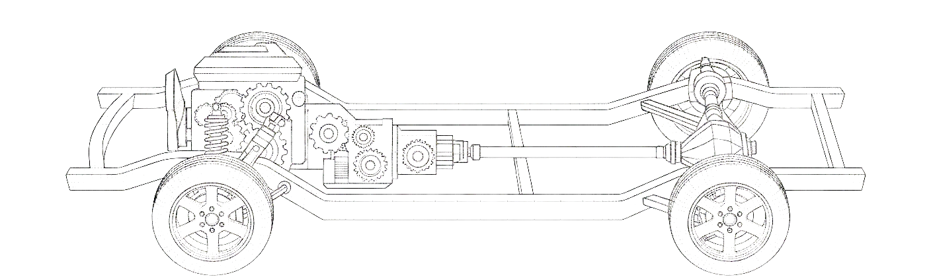

Veille Technique: Benchmark des solutions
OPTION | ATOUTS | LIMITES | PREREQUIS
SAS clefs en main | Déploiement immédiat | Cout de l'abonnement | Budget récurrent élevé
2) 100% Open Source | Aucune licence logicielle | Maintenance Anti-Bot lourde | Equipe DevOps dédiée
3) Hybrid Cloud (choix) | Sur mesure, évolutif, agile | Python / SQL requis | Faible cout, ROI rapide

Slide 5
Architecture Cible : Hybrid (Option 3)
1. Sources Web
2. Extraction
3. Stockage & Algo
4. Décision
➜
➜
➜
Oscaro, Auto-Doc,
Mister-Auto
Selenium Stealth &
JSON-LD
Base SQL & Élasticité-prix
Dashboard & Export
ERP

Slide 6
Démo POC : Comparatif Prix Réel (Renault 21)
Relevé complet Oscaro, Auto-Doc & Mister-Auto face à notre catalogue
Pièce Détachée
Notre Prix
Oscaro
Auto-Doc
Mister-Auto
Filtre à huile (LS280A)
9,80 € (Leader)
10,41 €
10,99 €
9,90 €
Amortisseurs (JHT264T)
57,25 €
57,34 €
49,99 € (Min)
99,90 €
Plaquettes de frein (301007)
23,89 €
26,09 €
17,49 €
16,90 € (Min)

Slide 7
Cas Pratique : Ajustement Amortisseurs TRW
✓
Filtre à huile : Déjà leader à 9,80 € (aucune baisse)
PRIX CIBLE RECOMMANDÉ
✓
Amortisseurs : Écart de +7,26 € vs Auto-Doc détecté
51,90 €
✓
Plaquettes (23,89 €) : Marge plancher bloque à 19,90 €
Contre 57,25 € actuellement (Auto-Doc à 49,99 €)
✓
08h30 : Validation 1-clic du Pricing Manager

Slide 8
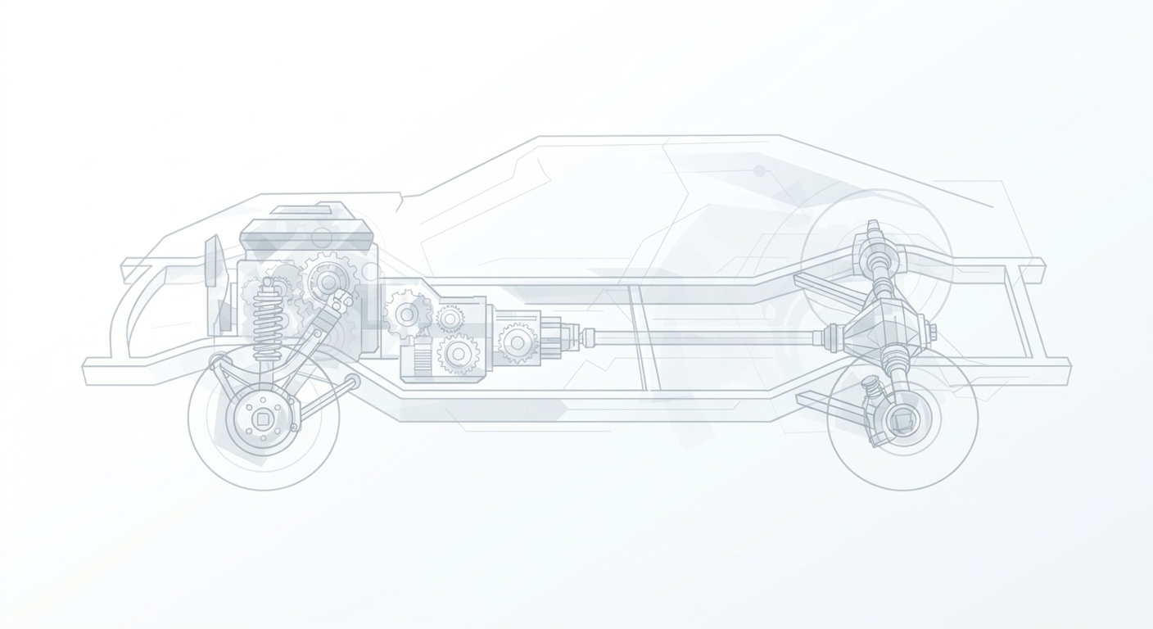
Plan de Mise en Place : Roadmap 45 Jours
Déploiement progressif du POC jusqu'à l'automatisation ERP
JOURS 1 — 10
JOURS 10 — 30
JOURS 30 — 45
Audit & POC
Pipeline & Algo
Industrialisation
Ciblage Top 500 SKUs et cadrage légal.
Matching OEM et calcul d'élasticité-prix.
Dashboard décisionnel et lien ERP.

Slide 9
Gestion des Risques & Mitigations
Risques Identifiés
• Blocages IP / CAPTCHA Cloudflare
• Erreurs d'appariement OEM / Adaptable
• Spirale baissière destructrice de marge
Parades Techniques
• Proxies rotatifs via API managée
• Normalisation par référence fabricant
• Verrouillage algorithme sur marge plancher

Slide 10
Conclusion
Une architecture agile, maîtrisée et amortie en 2 mois
Sources : ScrapingBee Docs
• CNIL (Web Scraping)
• McKinsey Aftermarket Auto • Flask
Merci de votre attention
Place aux questions

